Slide 1

Projeto 2° Eixo:
Ifeira
Ifeira
Apresentado por:
Amanda Magalhães
Anna Luiza Laudares
Camille Parma
Catharina Perdigão
Gustavo Torres
Rita Laura Gonçalves
Pontifícia Universidade Católica de Minas Gerais
Departamento de Eng. de Software e Sistemas de Informação
Professora:
Eveline Alonso Veloso

Slide 2



Ifeira
Sumário
Introdução
Projeto
Finalização
Contextualização
Solução
Indicadores
Problema
Modelo TO BE
Relatórios
Objetivos
Modelo Relacional
Conclusão
Demonstração
2

Slide 3
Contexto do projeto
Com o desenvolvimento acelerado da tecnologia nas últimas décadas, se iniciou o movimento de digitalização dos mais diversos setores econômicos.
Para a grande maioria dos negócios, estar presente na internet passou a ser uma premissa para o sucesso, entretanto, o setor de feiras livres é, de fato, uma exceção à regra.
Tradicionalmente conhecidas por sua informalidade e forte ligação com as comunidades locais, essas feiras têm sido um pilar essencial na distribuição de produtos frescos e na promoção da agricultura familiar.
Ifeira
3

Slide 4
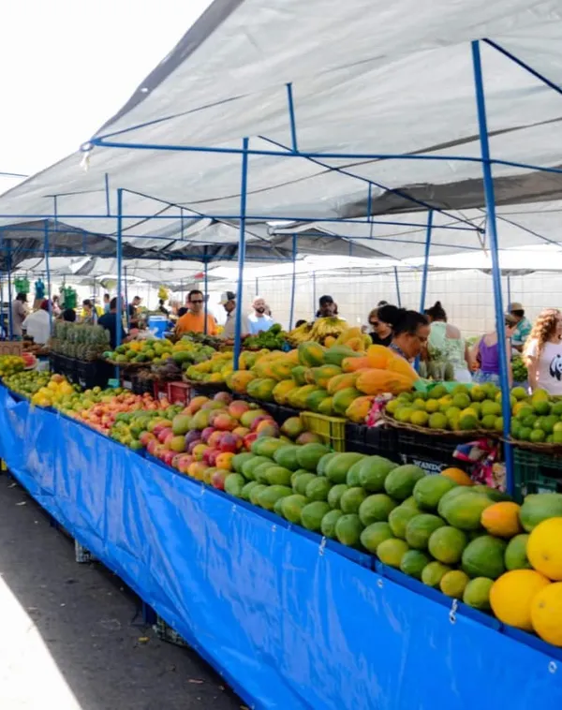
Problema
Os hábitos de consumo já não são mais os mesmos que anos atrás; hoje o consumidor se encontra cada dia mais digitalizado. Assim, o mercado das feiras livres se vê ameaçado, uma vez que não está sofrendo avanços tecnológicos e, por consequência, perdendo a sua competitividade e relevância.
Mas como modernizar um mercado tão tradicional de forma a adaptá-lo às transformações dos hábitos de consumo na sociedade contemporânea? Este é o desafio enfrentado pelo Ifeira.
4

Slide 5
Objetivos
Gerais e Específicos
Ifeira
O projeto Ifeira tem como principal objetivo o desenvolvimento de uma plataforma dedicada a otimizar as operações diárias dos feirantes e, ao mesmo passo, os conectar com os consumidores, assim aumentando a competitividade deste mercado.
Estruturar digitalmente as principais operações diárias dos feirantes, como gestão de estoque e pedidos;
Impulsionar a qualidade da experiência de compra dos consumidores através da digitalização, tendo em vista aspectos como o acesso à informação e conveniência.
5

Slide 6
Solução apresentada
Tendo em vista o problema apresentado, o Ifeira surge com a proposta de auxiliar, através da tecnologia, os feirantes que, em sua maioria, atuam como produtores e comerciantes de seus próprios produtos. Com a introdução do Ifeira no cotidiano dos feirantes, visa-se os auxiliar em três frentes, sendo elas:
Gerenciamento de estoque
Registro das vendas
Comunicação com o cliente
6

Slide 7
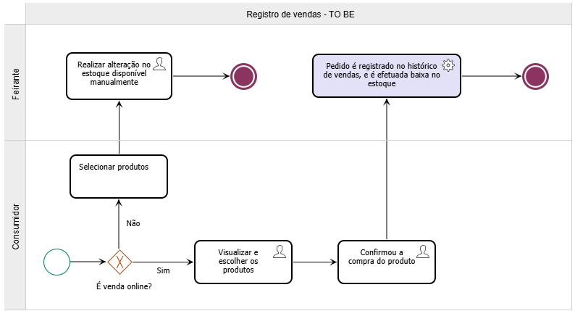
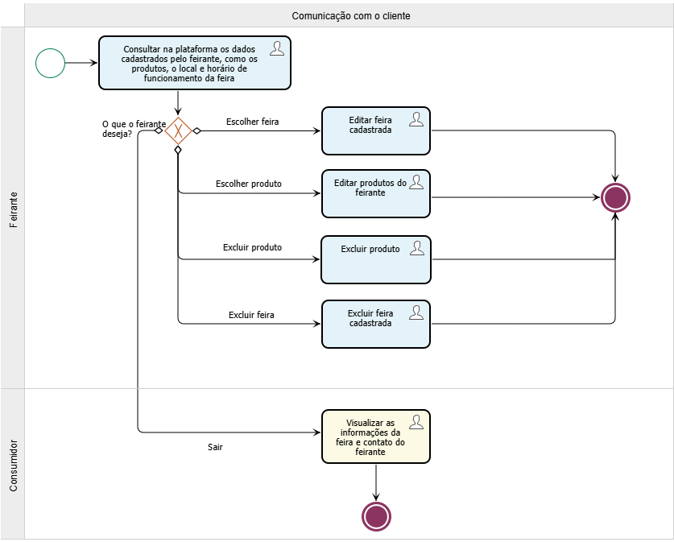
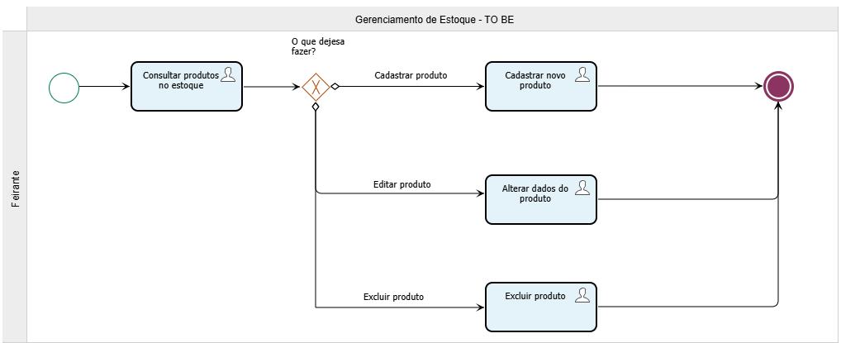
Modelo TO BE
7

Slide 8
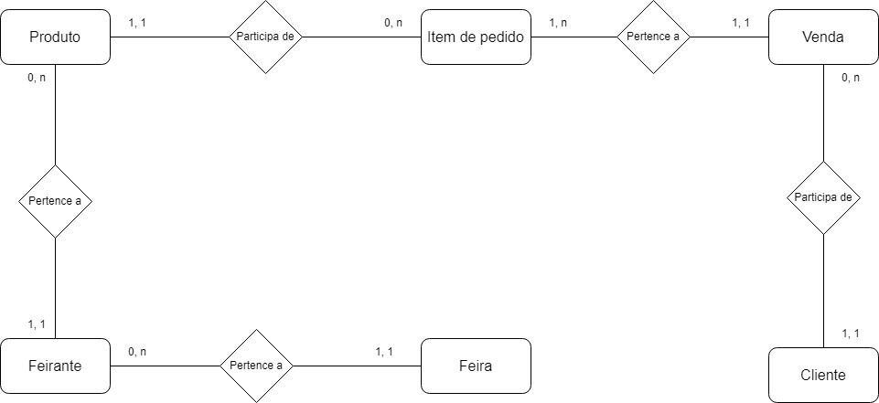
DER - Diagrama de Entidades e Relacionamentos
8

Slide 9
Indicadores de Desempenho
Ifeira
Pedidos Presenciais X
Pedidos feitos através da plataforma
Para realizar um comparativo, identificar qual o principal canal de venda do feirante e a evolução dos pedidos via plataforma
Taxa de Novos Cadastros
Para acompanhar o número de clientes que chegam através da plataforma, compreendendo o alcance do feirante
Taxa de Frequência de Compra
Para acompanhar a média de compras por cliente em determinado período.
9

Slide 10
Indicadores de Desempenho
Ifeira
Produtos mais vendidos
Para acompanhar quais são os produtos campeões de vendas e planejar o estoque conforme a demanda
Feiras ativas
X Feiras excluídas
Para acompanhar se o alcance do feirante está aumentando ou diminuindo
Taxa de Crescimento de Receita Mensal
Receita efetuada de um mês para o outro para acompanhar o progresso
Taxa de Crescimento de Vendas Mensal
Porcentagem de vendas efetuadas de um mês para o outro para acompanhar o progresso
10

Slide 11
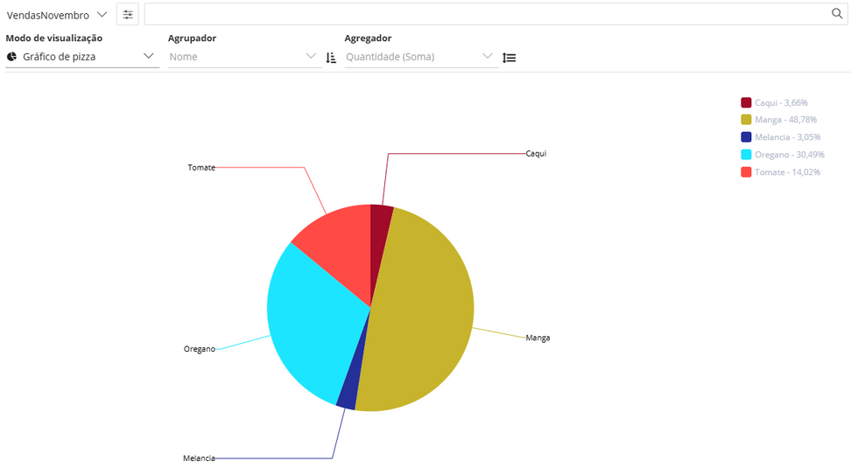
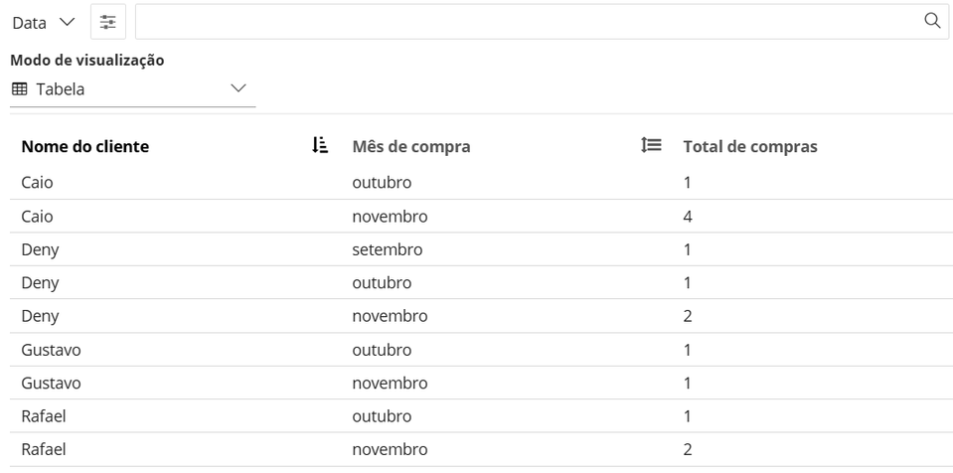
Relatórios
Ifeira
11

Slide 12
Conclusão
O Ifeira foi um projeto desafiador em diversos âmbitos, mas que no fim entrega valor às suas personas (feirante e consumidor), auxiliando no dia a dia de uma e fornecendo mais comodidade à outra.
O projeto possui determinadas limitações técnicas, porém é funcional e atua bem como um MVP (Mínimo Produto Viável) no mercado em que está inserido.
12

Slide 13
Muito obrigada pela atenção! Bora para o projeto =)
Quem fez acontecer:
Amanda Magalhães, Anna Luiza Laudares, Camille Parma, Catharina Perdigão, Gustavo Torres e Rita Laura Gonçalves
13

